Slide 1
Реализация конечного автомата

Slide 2
Построение лексического анализатора
НКА
Регулярные выражения
ДКА
Табличная реализация ДКА
Лексическая спецификация

Slide 3
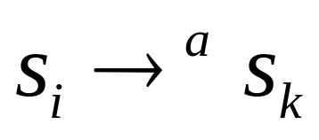
Табличная реализация ДКА
ДКА можно реализовать на основе 2-мерной матрицы T:
  Два измерения:
    состояния;
    символ из входного потока;
  Каждому переходу ставится в соответствие элемент T[i,a] = k.

Slide 4
0
T
0
S
1
0
1
U
1
0
1
S
T
U
T
T
U
U
T
U

Slide 5
0
1
S
T
U
T
T
U
U
T
U
i = 0;
state = 0;
while (input[i])
{
state = A[state, input[i++]];
}

Slide 6

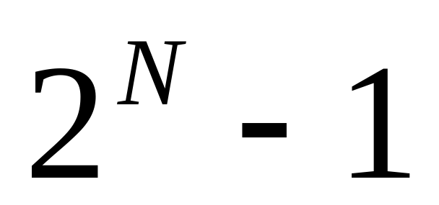
0
1
S
T
U
T
T
U
U
T
U
0
1
S
T
U
T
U
состояний НКА
состояний ДКА

Slide 7
1
ε
C
E
ε
ε
ε
ε
1
A
B
ε
G
H
I
J
ε
0
D
F
ε
0
1
ε
A
{B, H}
B
{C, D}
C
{E}
D
{F}
E
{G}
…
…
…

Slide 8
Построение лексического анализатора
НКА
Регулярные выражения
ДКА
Табличная реализация ДКА
Лексическая спецификация

Slide 9
Вопросы?

